Slide 1
Chào mừng các em đến với tiết học ngày hôm nay!

Slide 2
KHỞI
ĐỘNG
KHỞI
ĐỘNG

Slide 3
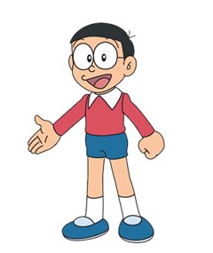
ĐI CÂU CÁ
ĐI CÂU CÁ

Slide 4
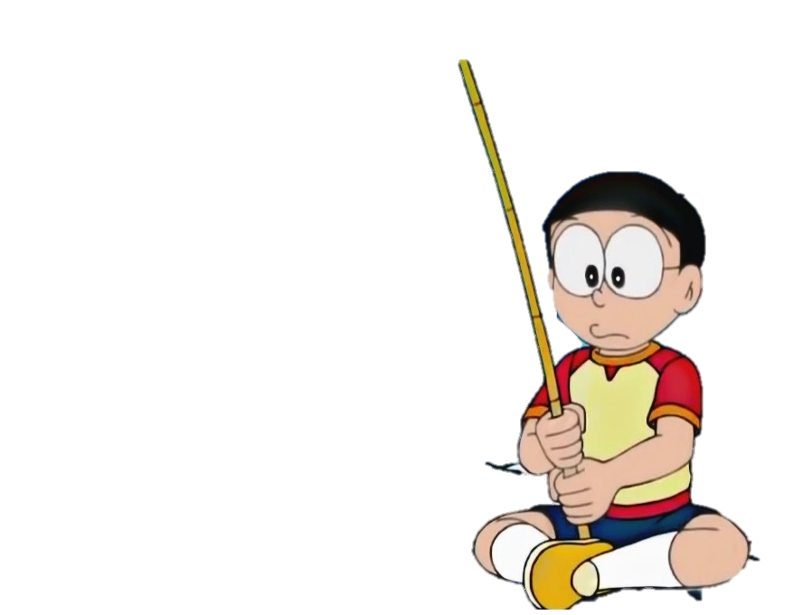

Slide 5
1
Nêu tên các loại đồ chơi trẻ em?
Đồ chơi trí tuệ, đồ chơi vận động, đồ chơi truyền thống và đồ chơi hiện đại,...

Slide 6
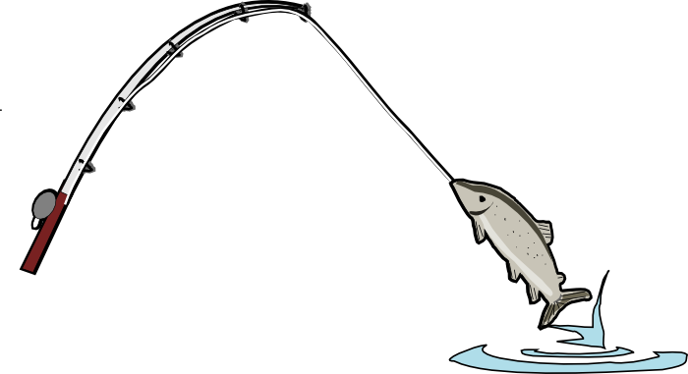

Slide 8
2
Nêu thông điệp 4Đ?
Đúng lúc, đúng chỗ, đúng thời lượng và đúng cách.

Slide 10
Bài 10
LÀM ĐỒ CHƠI
(TIẾT 2)

Slide 11
Khám phá

Slide 12
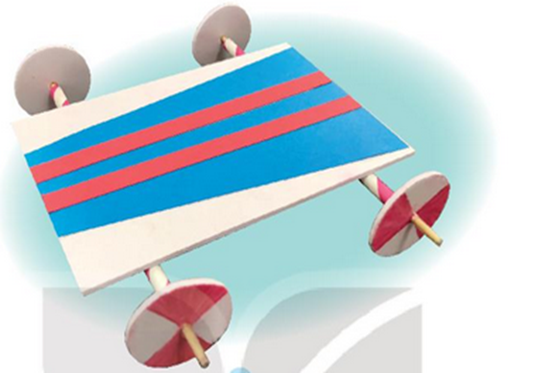
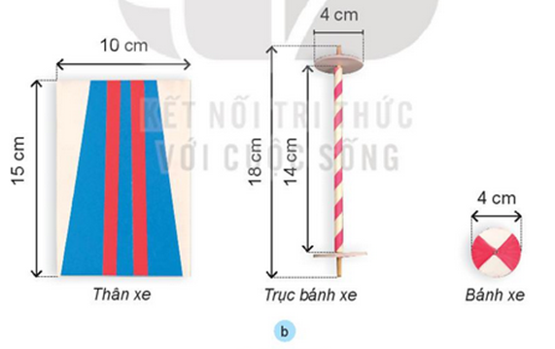
Hoạt động 1: Tìm hiểu sản phẩm mẫu.
Thảo luận nhóm 2, quan sát hình 3 và trả lời các câu hỏi sau:
+Xe đồ chơi mẫu có những bộ phận gì?
+ Các bộ phận đó có màu sắc, hình dạng và kích thức như thế nào?
Câu hỏi: Vì sao khoảng cách giữa 2 bánh ở trục bánh xe là 14 cm nhưng phải chiều dài que là 18cm?

Slide 13
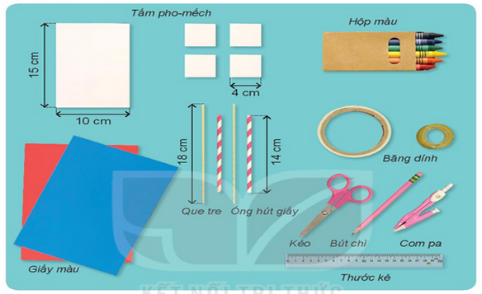
Hoạt động 2. Lựa chọn vật liệu và dụng cụ.

Slide 14
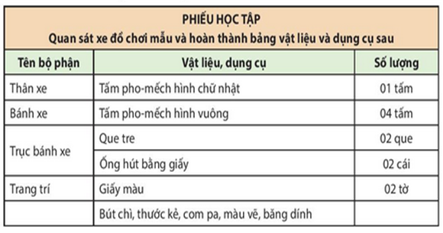
Hoạt động 2. Lựa chọn vật liệu và dụng cụ.

Slide 15
Luyện tập

Slide 16
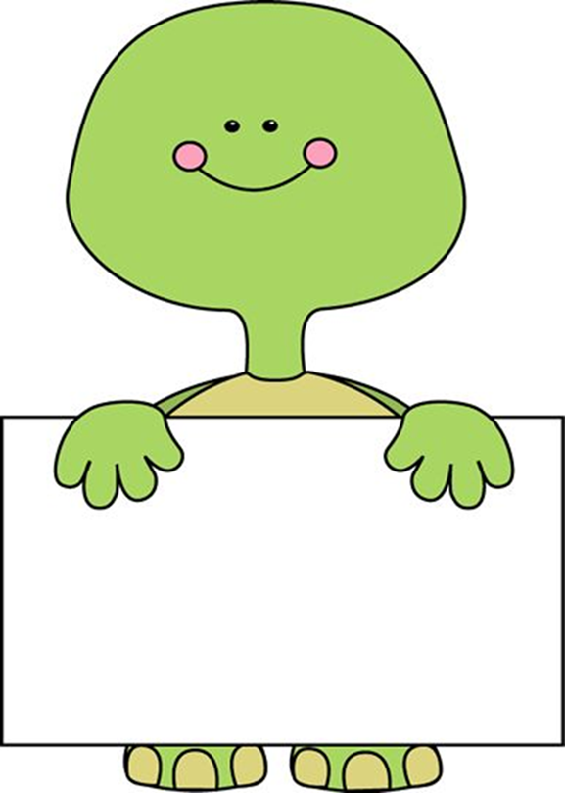
Hoạt động 3: Thực hành lựa chọn vật liệu và dụng cụ làm xe đồ chơi.
Trò chơi:
Luật chơi: Chọn 2 đội tham gia chơi, mỗi đội gồm 5 thành viên. Thành viên của mỗi đội lần lượt chạy lên bàn vật liệu và dụng cụ để lựa chọn đúng vật liệu, dụng cụ làm xe đồ chơi mà người quản trò yêu cầu. Trong thời gian 2 phút, đội nào mang về đúng và nhiều vật liệu, dụng cụ hơn thì giành chiến thắng.
Chọn đúng, chọn nhanh

Slide 17
Vận dụng

Slide 18
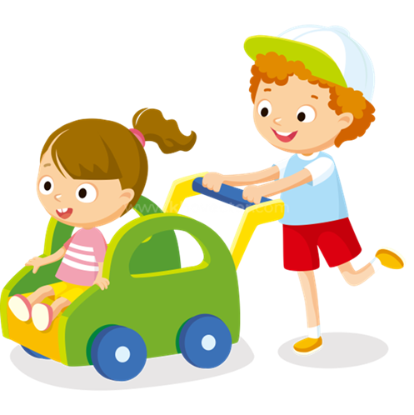
Vận dụng:
- HS đưa ra những vật liệu, dụng cụ làm xe đồ chơi đã chuẩn bị ở nhà.
- Dự đoán công dụng, vị trí của các vật liệu, dụng cụ để làm xe đồ chơi

Slide 19
Củng cố, dặn dò
Bài học ngày hôm nay?
Chuẩn bị dụng cụ, đồ dùng cho việc làm xe đồ chơi (tiết 3)

Slide 20
TẠM BIỆT

